Slide 1

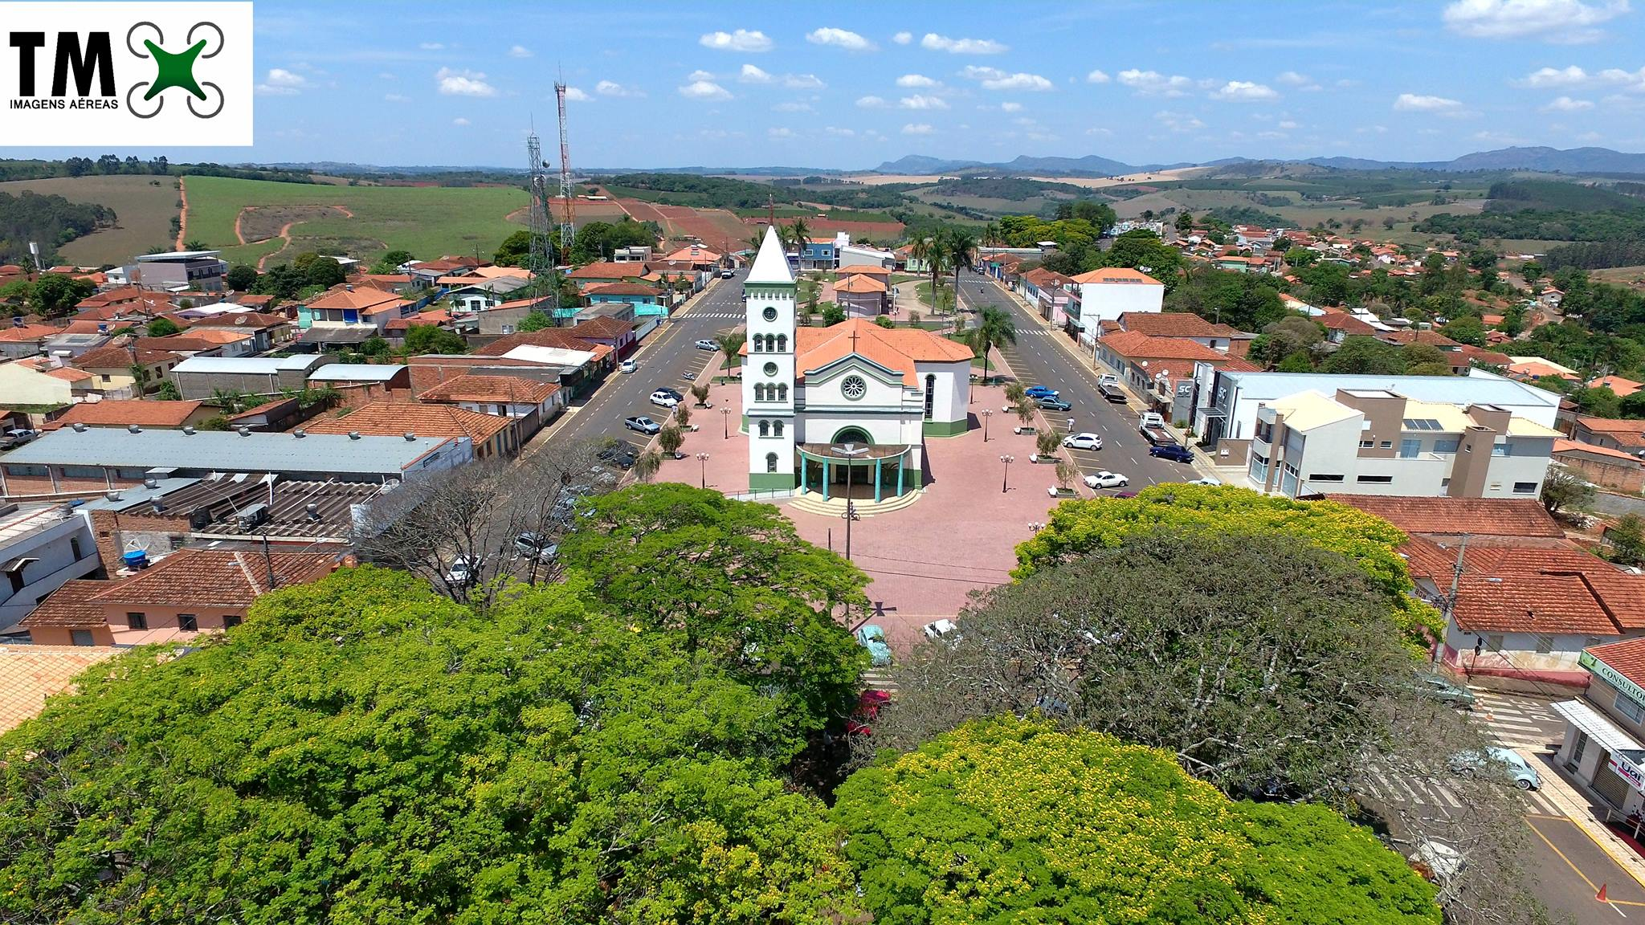
Município de Divisa Nova
Audiência Pública
Lei de Diretrizes Orçamentárias
(LDO 2022)

Slide 2
Fundamento Legal
Constituição Federal- Art.165
Lei de Responsabilidade Fiscal- Art.48
Lei Orgânica do Município

Slide 3
O que é LDO?
Prevista no Art.165, inciso II da CF, a LDO é o elo entre o Plano Plurianual- PPA e a Lei Orçamentária Anual-LOA.
Principal função da LDO- selecionar, dentre as ações previstas no PPA, aquelas que terão prioridades na execução do orçamento do ano seguinte.

Slide 4
O que deve conter na LDO?
As metas e prioridades da Administração Pública;
Orientações para elaboração da Lei Orçamentária;
Alterações na Legislação Tributária;
As disposições relativas a dívida públicas do município;
Concessão de vantagem, aumento de remuneração a criação de cargos, a admissão de pessoal, e alteração de carreiras;
As disposições sobre os consórcios públicos;
As disposições relativas aos precatórios e sentenças judiciais.

Slide 5
Relação da LDO COM A LRF
Lei Complementar nº101, de 04/05/2000, Art.4º
Equilíbrio entre receitas e despesas;
Critérios e forma de limitação de Empenho;
Normas relativas ao controle de custos e à avaliação de resultados;
Demais condições e exigências para transferências de recursos a entidades públicas e privadas.

Slide 6
Metas Fiscais e Riscos Fiscais
Anexo de Metas Fiscais: As metas fiscais anuais, em valores correntes e constantes, relativas a receitas, despesas, resultados primário e nominal, e do montante da dívida pública, para o exercício a que se referirem e para os dois seguintes, sendo, na prática, metas trienais.
Anexo de Riscos Fiscais: Avaliação de passivos contingentes e de outros riscos fiscais capazes de afetar as contas públicas, informando as providências a serem tomadas, caso se concretizem.

Slide 7
PLANO DE AÇÃO
Instrumentos de Planejamento
PPA
LDO
LOA
Planejar
Orientar
Executar
Políticas Públicas e
Programas de Governo

Slide 8
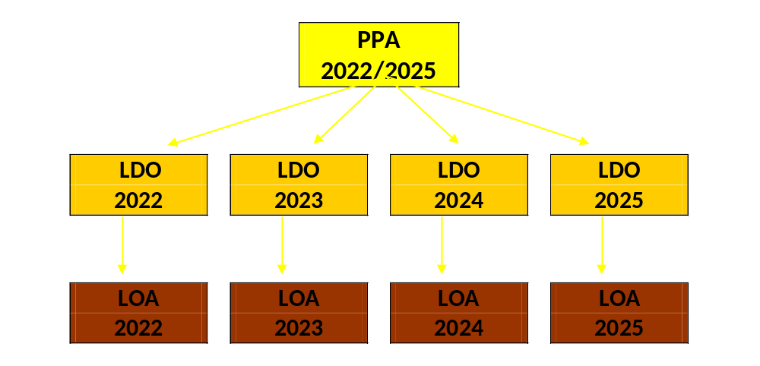
A INTEGRAÇÃO DO PPA, LDO E LOA

Slide 9
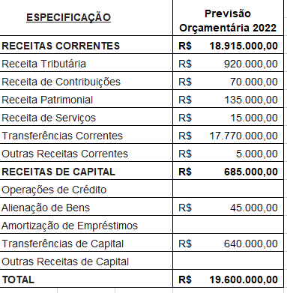
RECEITAS ORÇAMENTÁRIAS
PREVISÃO 2022

Slide 10
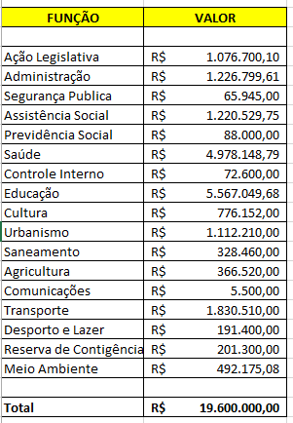
Previsão da Despesa 2022

Slide 11
PROJETO DE LEI nº ........./2021
ESTABELECE DIRETRIZES GERAIS PARA ELABORAÇÃO DO ORÇAMENTO DO MUNICIPIO DE DIVISA NOVA PARA O EXERCÍCIO DO ANO DE 2022 E DA OUTRAS PROVIDENCIAS.
O povo do Município de Divisa Nova, Estado de Minas Gerais, por seus representantes na Câmara Municipal aprova e eu, Prefeito Municipal, sanciono a seguinte Lei:

Slide 12
Art. 25 - A abertura de créditos adicionais ao orçamento, obedecerá as normas previstas no art. 43 da Lei nº 4.320/64, dependerá da existência de recursos disponíveis e de prévia autorização legislativa.
§ 1º - Os recursos referidos no caput são provenientes de:
I – superávit financeiro apurado em balanço patrimonial do exercício anterior;
II – excesso de arrecadação;
III – anulação parcial ou total de dotações orçamentárias ou de outros créditos adicionais;
IV – produto de operações de crédito autorizadas em lei.
§ 2º - Ficam os órgãos da Administração Direta e Indireta, inclusive os Fundos Municipais, autorizados a abrirem créditos adicionais suplementares, até o limite de 20% (vinte por cento) do valor total da despesa fixada na Lei Orçamentária para 2022.
§ 3º - Fica também o Chefe do Executivo autorizado a suplementar dotações do orçamento para o exercício de 2022, até o limite de 100% (cem por cento) do excesso de arrecadação.
§ 4º - Não será aprovado projeto de lei que implique aumento das despesas orçamentárias sem que estejam acompanhados da estimativa desse aumento e da indicação das fontes de recursos.
§ 5º- Fica o poder Executivo Municipal, mediante decreto, autorizado a, transpor, remanejar, transferir ou utilizar, total ou parcialmente dotações orçamentárias, aprovada em lei orçamentária, e em créditos adicionais, em decorrência da extinção, transformação, transferência, incorporação ou desmembramento, de uma categoria de programação para outra, de uma unidade orçamentária para outra ou de um órgão para outro.

Slide 13
CAPITULO VI
DA DÍVIDA E DO ENDIVIDAMENTO PÚBLICO
Art. - 39 - Só serão contraídas operações de crédito por antecipação de receitas quando configurar iminente falta de recursos que possa comprometer o pagamento da folha em tempo hábil.
§1º - A contratação de operações de crédito para fim específico somente poderá ser realizado se os recursos forem destinados a programas de excepcional interesse público, observados os arts. 165 e 167, inciso II da Constituição Federal, e obedecidos os ditames do art.32 da Lei Complementar 101 de 04 de maio de 2.000.
§2º - Em qualquer dos casos a operação de crédito depende de previa autorização legislativa.
§3º - estará proibida:

Slide 14
Art. - 40 - Caso a dívida consolidada venha ultrapassar o limite legal estabelecido ao final de um quadrimestre, deverá ser reconduzida ao seu limite até o término dos três quadrimestres subsequentes, sendo em pelo menos 25% (vinte e cinco por cento) no primeiro, nos termos do art. 31 da lei complementar 101 de 04 de maio de 2.000.
Art. - 41 - Os critérios para limitação de despesas, quando a evolução da receita comprometer os resultados orçamentários pretendidos e enquanto a dívida não retornar ao limite, serão fixados em decreto do Poder Executivo Municipal, e não abrangerão despesas:
I – que constituam obrigações constitucionais e derivadas de lei;
II – destinadas ao pagamento do serviço da dívida;
III – destinadas as áreas de educação, saúde e assistência social.

Slide 15
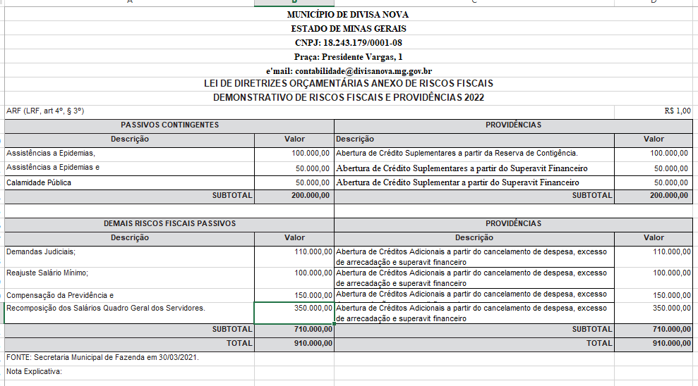

Slide 16
Alguma sugestão?

Slide 17
Obrigado pela atenção!
O projeto de Lei da LDO 2022 já está disponível no site:
www.divisanova.mg.gov.br
Legislação- LDO

